Slide 1

開発工程の理解
2015/6/15
ＫＳ情報システム株式会社

Slide 2
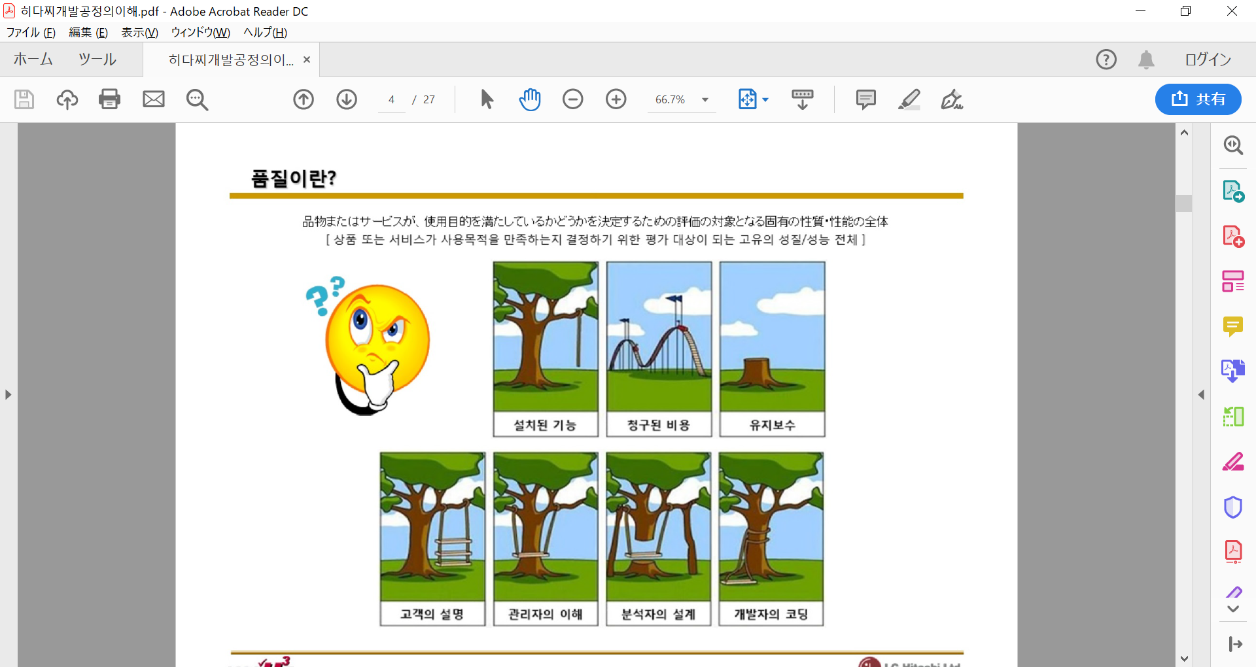
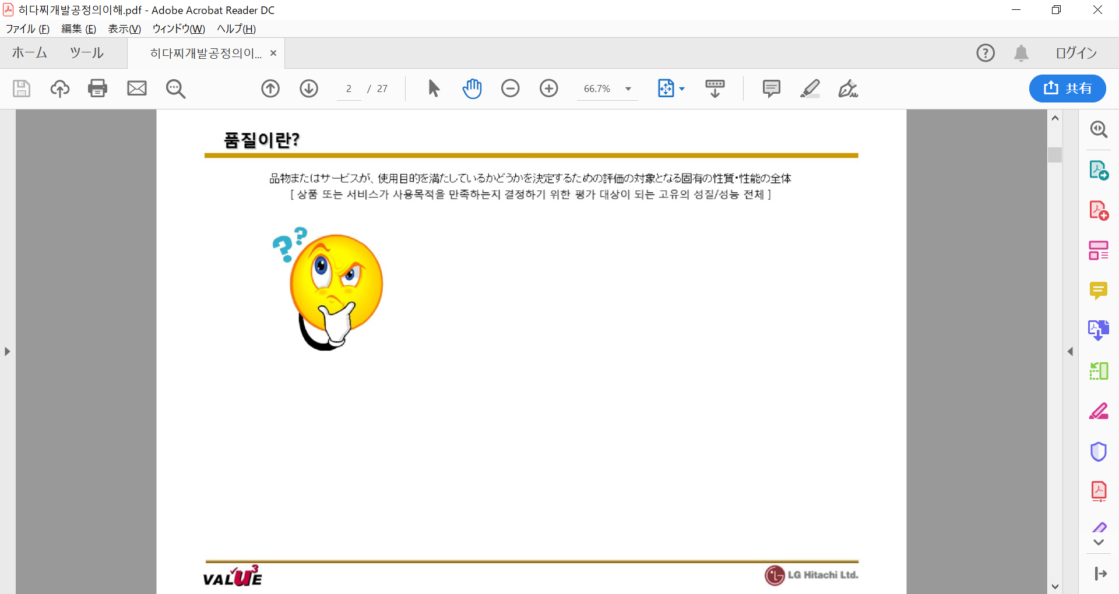
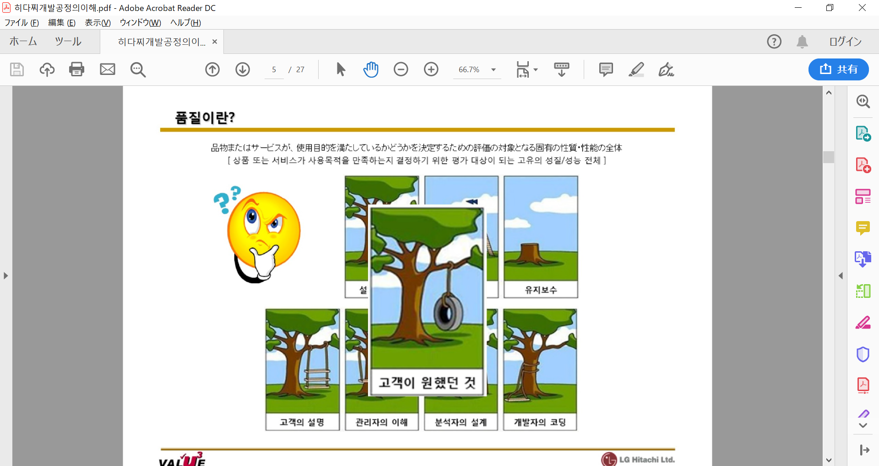
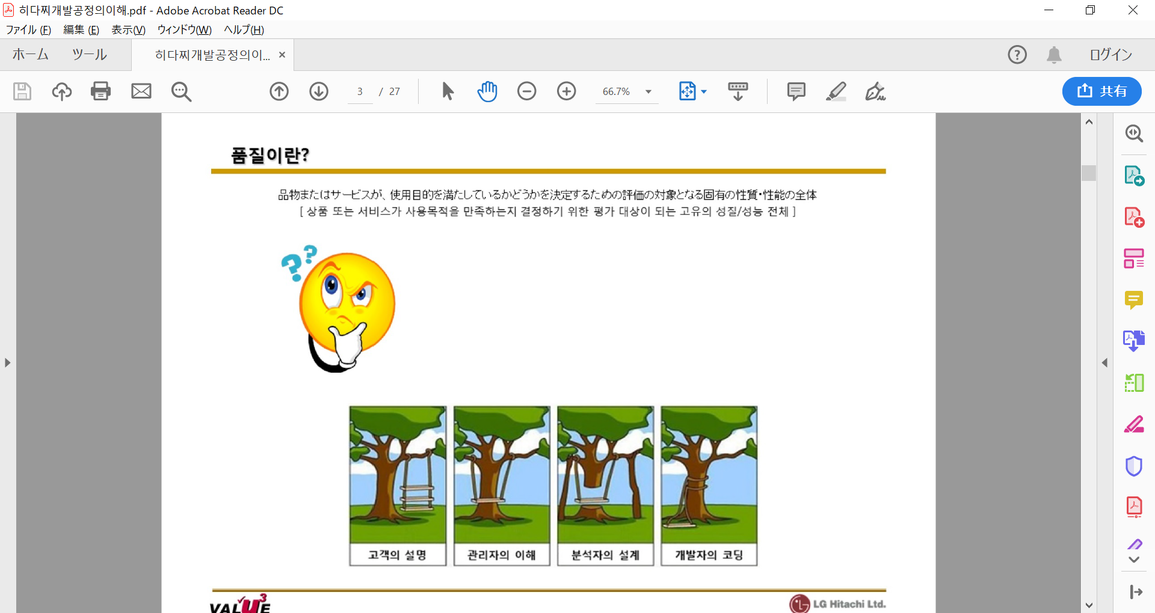
品質とは？
本来備わっている特性の集まりが要求事項を満たす程度
設置された機能
請求された費用
維持保守
顧客の要求事項
顧客の説明
管理者の理解
分析者の設計
開発者の製造
ＫＳ情報システム株式会社

Slide 3
品質確保管理 Ｒａｎｋ
品質 Ｒａｎｋ | 定義 | 要求信頼度 （障害回復時間） | システム例
AAA | Rank AAの中でも公共性が高く、社会／経済活動にとても密着されて、機能停止／低下が社会的（世界的）に重大な混乱を起こす特定システム | 数秒以内 | 証券取引所売買システム
AA | 公共性が高く、社会／経済活動にとても密着されて、機能停止／低下が社会的（全国的）に重大な混乱を起こすシステム | 数分以内 | 都心銀行勘定系システム JR座席予約システム
A | 公共性が高く、社会／経済活動にとても密着されて、機能停止／低下が特定企業の信用失墜／経済的損失を起こすシステム | 30分以内 | 地方銀行勘定系システム 証券会社株式注文システム 電力システム 通信系料金計算システム
B | 公共性が高く、社会／経済活動にとても密着されているが、システム規模と影響が比較的に小さいシステム 企業の基幹業務で企業規模を見て、比較的に影響が大きいシステム | 2時間以内 | 金融情報系システム 保険システム 生産管理、物流システム 電力設備計画システム
C | 企業の部門システム、又は個人業務を支援するシステムで基幹システムとは関連が少ないシステム | 2時間以上可能
ＫＳ情報システム株式会社

Slide 4
日立開発方法論（１）
HIPACE（HITACH Phased Approach for High Productive Computer System’s Engineering ）
： システム生命周期を体系化した日立標準開発プロセス
HIPACEは企業が持っている一つの業務システムを企画から開発、運用までの生命周期を定義した日立の標準開発プルセスである。
この開発プロセスに従って作業をすると、効率的で漏れなく作業を実施できるので、高品質サービスを顧客へ提供可能である。
Enterprise Level
事業戦略 再検討
事業計画樹立
事業評価／改善
事業全体
個別 System Level
要件分析
基本設計
詳細設計／製造
テスト
運用準備／移行
本番運用
HIPACEで定義する生命周期プロセス
ＫＳ情報システム株式会社

Slide 5
日立開発方法論（２）
HIPACE WBS 定義構造
WBSは物事を階層的に表現する定義構造で、ここでは開発プロセス階層を表現する。
HIPACEでは作業プロセスをPhase（時間軸）とCategory（設計対象）で分類する。また、分類した最上位レベルを
“Process”とし、その配下に“Step”，“作業”としてブレイクダウンする。
Phase
要件定義
基本設計
詳細設計／Coding／単体テスト
テスト
顧客支援
要件定義
System開発
システム設計
システム詳細設計／Coding／単体テスト
結合テスト
システムテスト
業務開発
業務設計
業務詳細設計／Coding／単体テスト
結合テスト
総合テスト
Peocess
業務設計
C機能
A機能
C-1処理
Category
B機能
作業
C-2処理
Step
C機能
C-3処理
・・・
ＫＳ情報システム株式会社

Slide 6
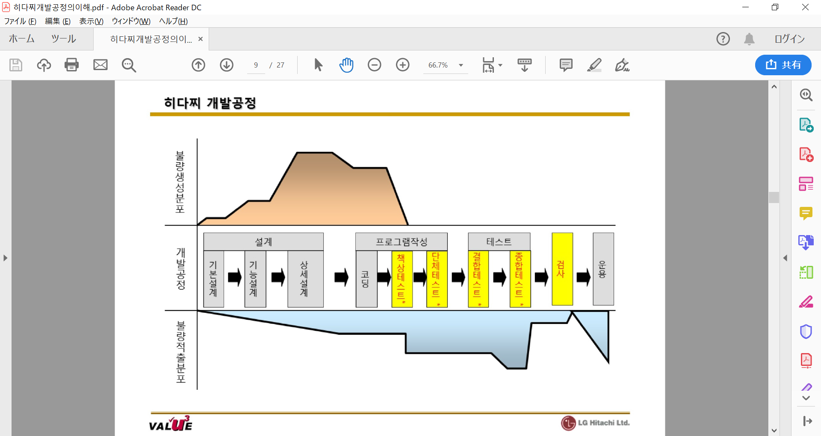
日立の開発工程
不良生成分布
ＱＡによる品質管理
生成
節減
設計
努力
開発工程
設計
製造
テスト
検査
運用
基本設計
機能設計
詳細設計
Coding
DeskDebug ✶
単体テスト
結合テスト
総合テスト
不良摘出分
早期摘出努力
✶開発者による品質管理
ＫＳ情報システム株式会社

Slide 7
日立開発工程定義
工程 | 工程ID | 工程定義 | 基本産出物
基本設計 | BS | - Softwareの構成概要と主要処理方式を決定 - 関連システムのインタフェース条件の明確化 | 基本設計書
機能設計 | FS | - 構成するSoftwareをProgramで分割時の機能決定 - Program間のInterface条件決定 | 機能設計書
詳細設計 | SS | - Program内部構造決定（Module単位で分割） - Program内Data構造及びModule処理Algorithm決定 | 詳細設計書
Coding | C | - Source ProgramのCoding - Compileを行いErrorがないことを確認 | Program Source
DeskDebug | DD0~DD2 | - DD0：Toolにより機械的なCheck - DD1：DD用CheckListによるDesk Debugging - DD2：MCLを基にDesk Debugging | - DCL - 簡易B票
単体テスト | MT/UT | - Module別Program動作確認 - Module間のInterface、単一機能のProgram動作確認 - Testカバレッジ取得（全ての命令文、分岐実行） | - MCL、簡易B票 - Test結果報告書 - 不良発生解決状況管理図
結合テスト | PT/CT | - 機能間動作確認 - プログラム間インタフェースエラー摘出 | - PCL、 B票、P票 - Test結果報告書
総合テスト | TT/ST | - 運用環境上でシステム総合機能の正常動作確認 | - TCL、 B票、P票 - Test結果報告書
※各工程別推進手順は【別紙１】 各工程毎の別推進手順を参照すること
ＫＳ情報システム株式会社

Slide 8
チェックリスト
作成目的
仕様通り正しく動作することを確認するため、Test項目を作成して、仕様に伴うTest項目の漏れを防止する。
CLの３大要素
（１）Check項目
（２）Test Data
（３）予想結果
Check項目区分
（１）正常項目：正常処理に対するCheck項目
（２）異常項目：異常処理に対するCheck項目
（３）限界/境界：max値とmin値に関連するCheck項目
（４）Interface：モジュール（プログラム）間パラメータ値に関するCheck項目
作成方法
Test計画に伴ってTest項目、 Test Data及び期待する結果を記述
結果記入方法
Check後の確認結果（確認日、確認者等）を記述する。
Check List様式
- Matrix Check List（A4縦）：複数条件Check
- 表形式Check List（A4横）：例外条件、文章記述
※チェックリスト作成の詳細は【別紙２】 チェックリスト作成基準書を参照すること
ＫＳ情報システム株式会社

Slide 9
チェックリスト 作成基準
１．量的基準
２．質的基準
工程
新規開発時
改造時
単体Test（MT)
70件/KS（端末：200件）
40件/KS
結合Test（PT/CT)
30件/KS（端末：60件）
30件/KS
総合Test（TT/ST)
5件/KS
5件/KS
分類
制御
処理Program
Batch Program
正常項目
50%
60%
80%
異常項目
20%
10%
10%
限界/境界項目
10%
10%
5%
Interface項目
20%
20%
5%
ＫＳ情報システム株式会社

Slide 10
不良密度
１．量的基準
工程
新規開発時
改造時
基本設計（BS)
0.50件/頁
0.10件/頁
機能設計（FS)
0.50件/頁
0.10件/頁
机上デバッグ（DD)
5.0件/KS
3.0件/KS
単体Test（MT)
3.5件/KS
2.0件/KS
結合Test（PT)
1.5件/KS
1.5件/KS
機能確認Test（TT)
0.1件/KS
0.1件/KS
ＫＳ情報システム株式会社

Slide 11
B票
作成目的
Test不良（BUG）摘出時及び問題点発生時に記入し、変更履歴管理及び不良分析のため作成する。
発生時記入項目
- B票番号
- 発生日、発生者、発生現状
原因判明時記入項目
- 原因、対策、判明日
- B票Code（不良種類、不良内容分類等）
修正時記入項目
- 修正対象Module ID
- 修正日、修正者、確認日
B票様式
- 簡易B票
- B票
ＫＳ情報システム株式会社

Slide 12
P票
作成目的
Programを変更する場合、その理由と内容を明確化し、
Program変更履歴を管理するため作成する。
作成タイミング
仕様変更及び不良対策のためProgramを変更する場合
作成単位
- １Module毎にP票を作成
- Serial番号を付与し、それぞれModule毎に作成
作成項目
- P票番号（P+B票番号+連番）
- Module名、変更理由、変更動機、変更内容（変更前、変更後）
P票検討会
製造担当者、設計PM、QA、日立PMが変更内容、方法などについてReview実施
ＫＳ情報システム株式会社

Slide 13
Test結果報告書
作成目的
それぞれTest工程別品質指標と、Test結果を比較分析し、Test適切性を検討して
Test状況と品質見解を記入する。
作成タイミング
各工程別Test（MT、PT、TT）が終了した時点で作成
作成項目
各Test工程別Test状況（予定／実績）
- Check List消化、Check List密度
- 不良（BUG）摘出件数、不良摘出密度
- 品質評価見解
（Test状況と品質Dataを分析、開発PMの見解を記入する）
ＫＳ情報システム株式会社

Slide 14
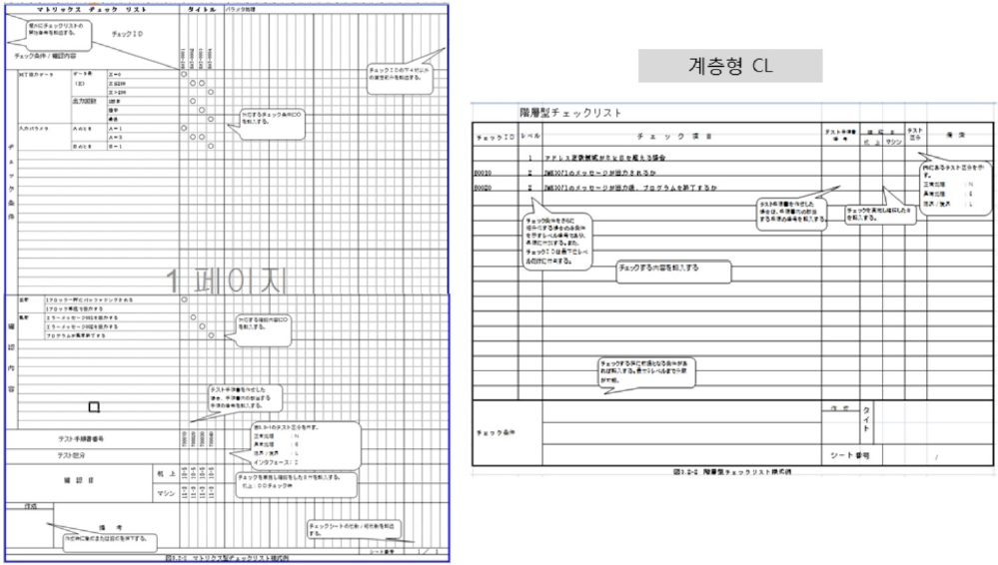
チェックリスト（CL） レイアウト（例）
マトリクス型CL
階層型CL
ＫＳ情報システム株式会社

Slide 15
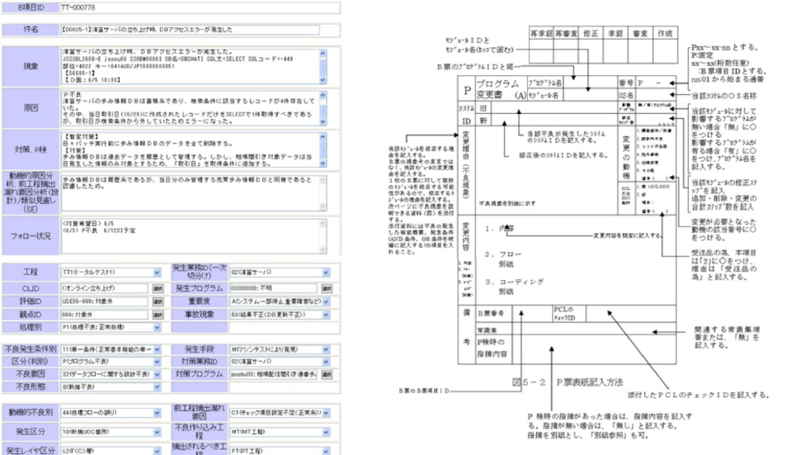
B票／P票 レイアウト（例）
B票
P票
ＫＳ情報システム株式会社

Slide 16
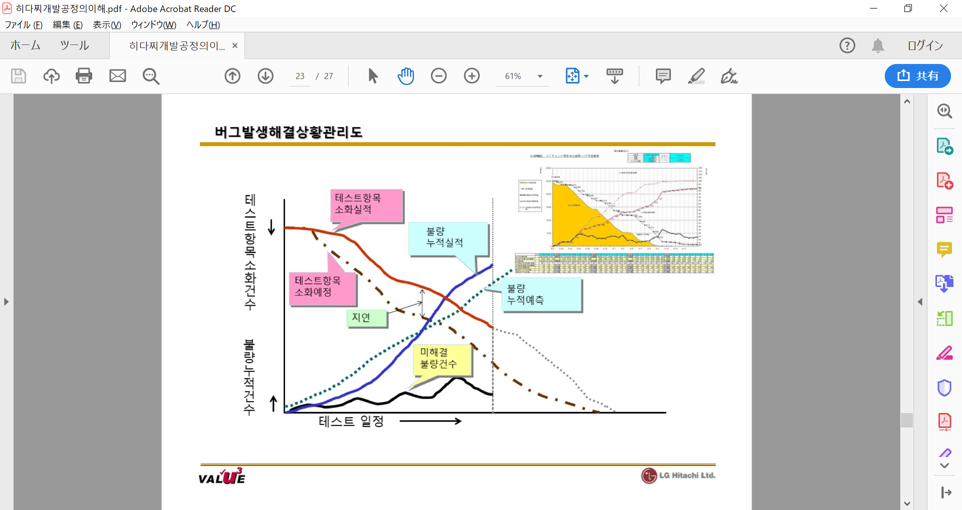
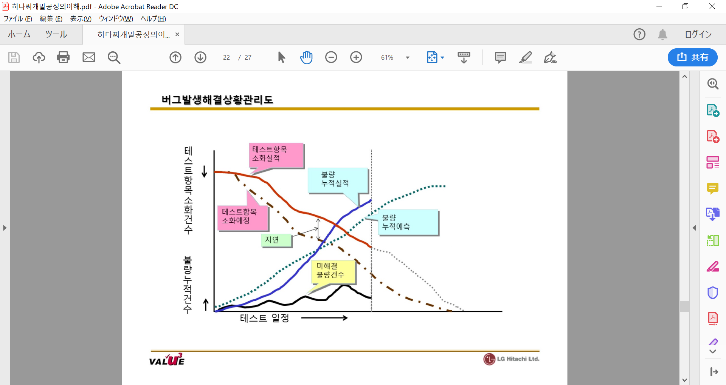
不良発生解決状況管理図
テスト項目消化件数
Test項目
消化実績
不良
累積実績
Test項目
消化予定
不良
累積予定
テスト項目消化件数
遅延
未解決不良
Test日程
ＫＳ情報システム株式会社

Slide 17
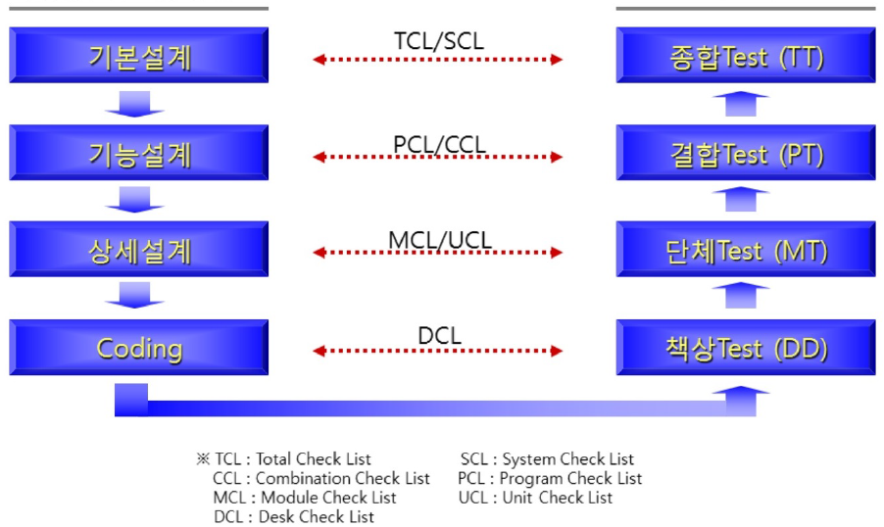
工程別Check List関係
品質を作る工程
品質を確認する工程
基本設計
統合Test（TT/ST）
機能設計
結合Test（PT/CT)
詳細設計
単体Test（MT/UT）
Coding
DD
ＫＳ情報システム株式会社

Slide 18
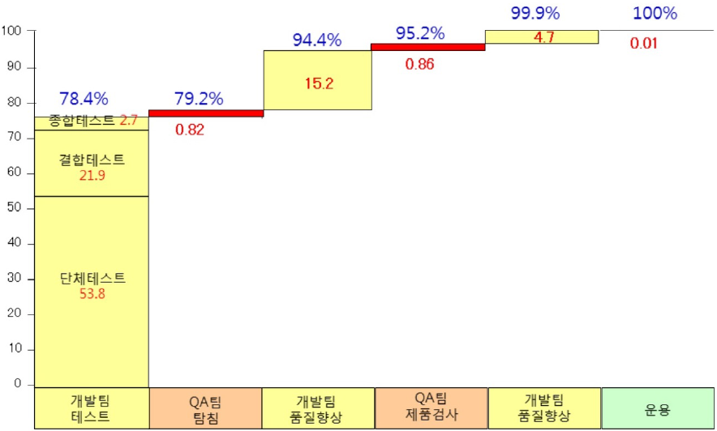
工程別不良摘出比率
開発工程別不良摘出比率
確率的手法
総合Test 2.7
・ 4倍返し
・ 5倍返し
結合Test
21.9
統計的手法
・ 探針
・ 品質予測
単体Test
53.8
開発チーム
テスト
QAチーム
探針
開発チーム
品質向上
QAチーム
製品検査
開発チーム
品質向上
ＫＳ情報システム株式会社

